Slide 1
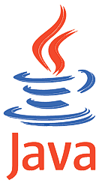

Bài Học
Các công cụ lập trình với java

Slide 2
Nội dung bài học
Notepad
Eclipse
Netbean
Android Studio

Slide 3
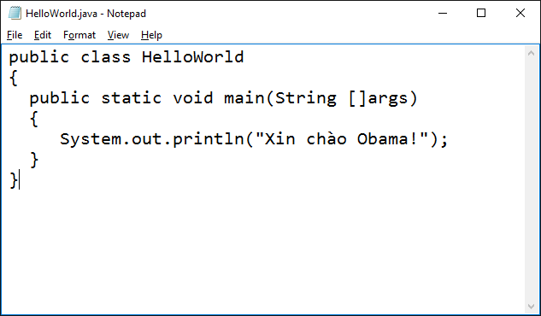
Notepad
Notepad là công cụ đơn giản nhất để soạn thảo coding java:

Slide 4
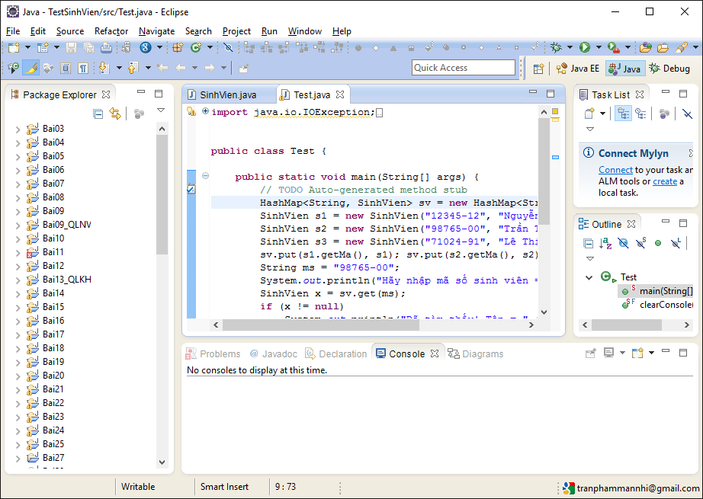
Eclipse
Eclipse là một trong những công cụ nổi tiếng nhất hiện này để lập trình Java

Slide 5
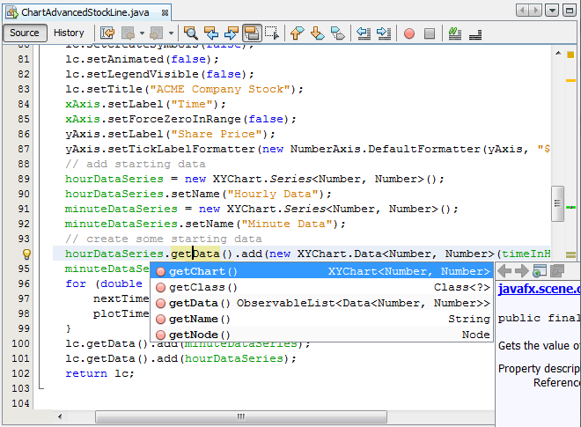
Netbean
Netbean

Slide 6
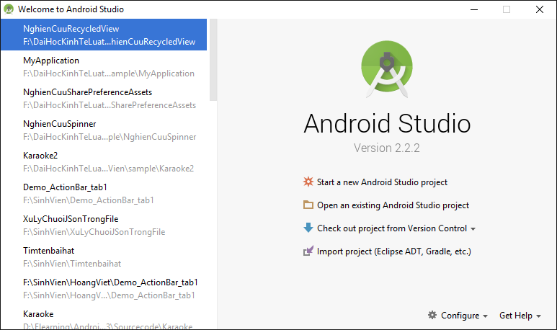
Android Studio
Android Studio là công cụ rất nổi tiếng để lập trình Android, viết mã nguồn bằng java

Slide 7


Hey! Coding is easy!
END

